Slide 1
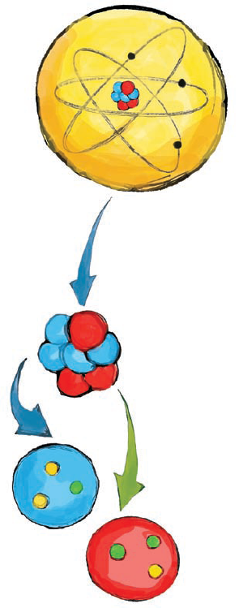







Particules et Interactions
Nikola Makovec
Nicolas Arnaud
Dimitris Varouchas
Corentin Allaire
Laboratoire de Physique des 2 infinis Irène Joliot-Curie
CNRS/IN2P3, Université Paris-Saclay
Masterclasses 2024

Slide 2
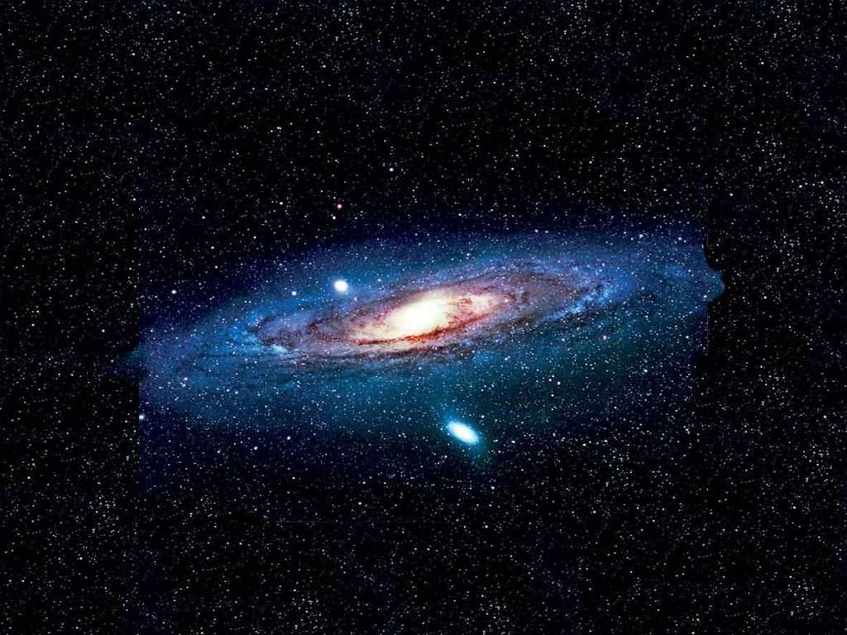


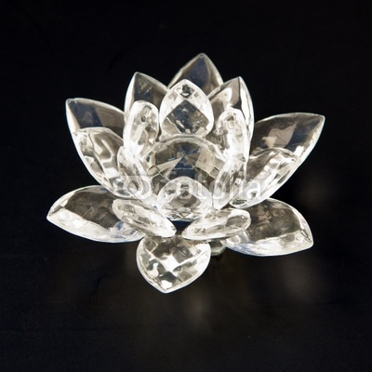

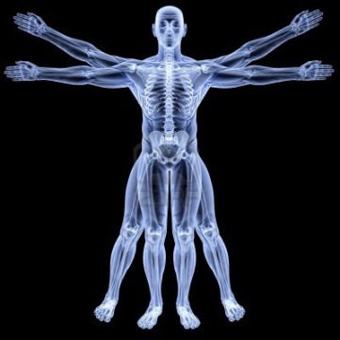
Les particules élémentaires :
des blocs fondamentaux (sans structure interne)
qui constituent l'ensemble de la matière ordinaire
Notes:
Univers d’une grande compléxité et diversité
Pt commun entre ces objects qiu ont des comportements differents
La science a prouvé que ces objets sont constitués des memes briques fondamentales

Slide 3
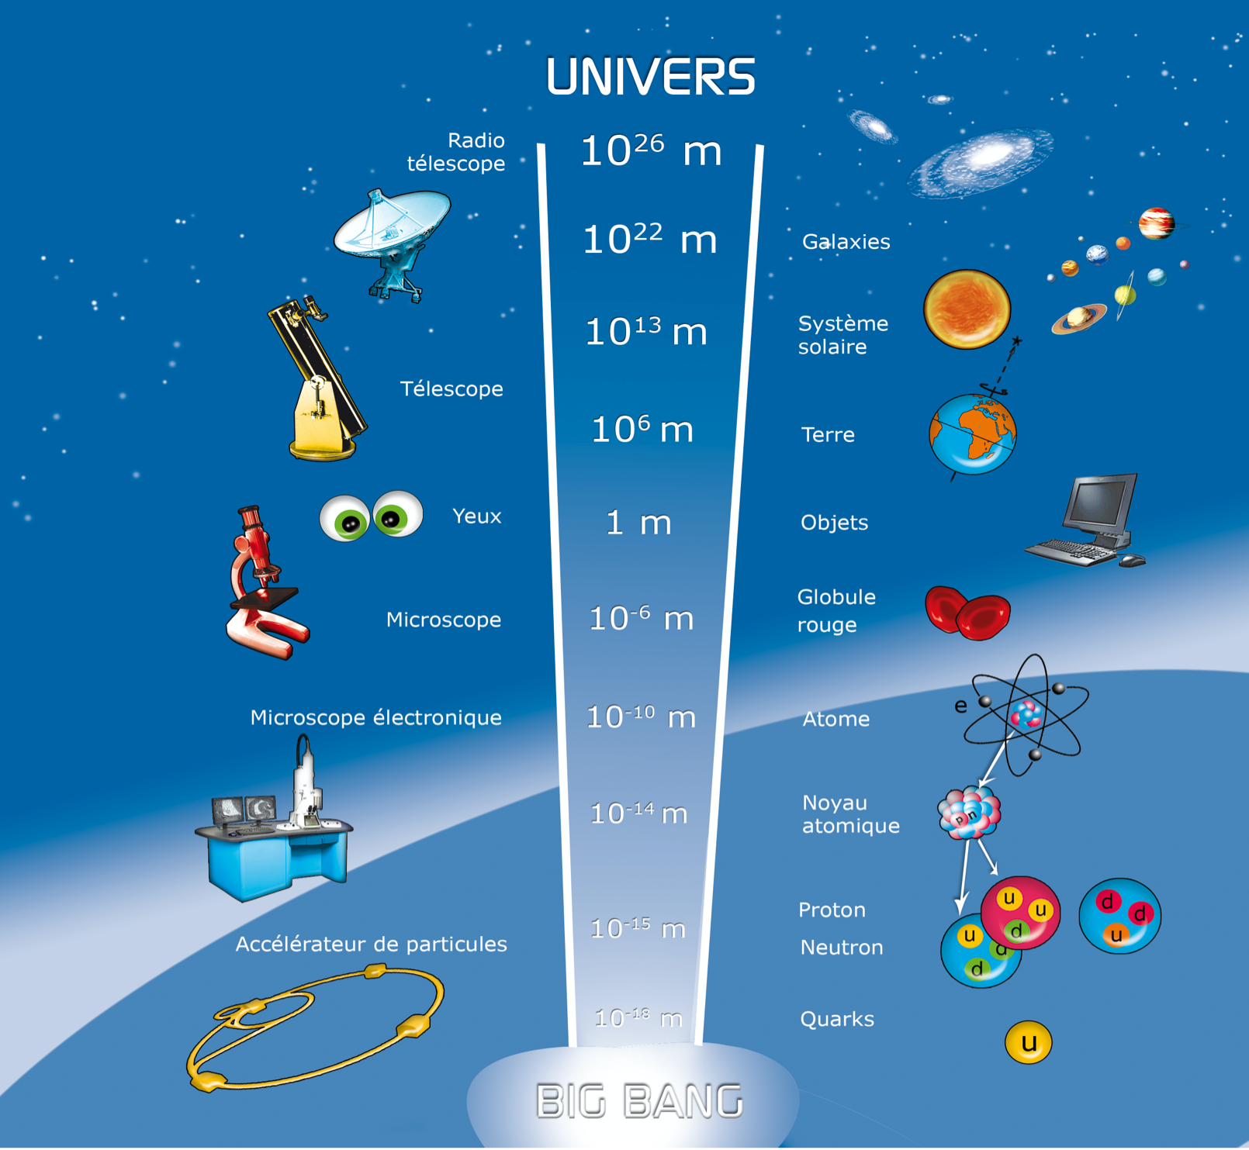

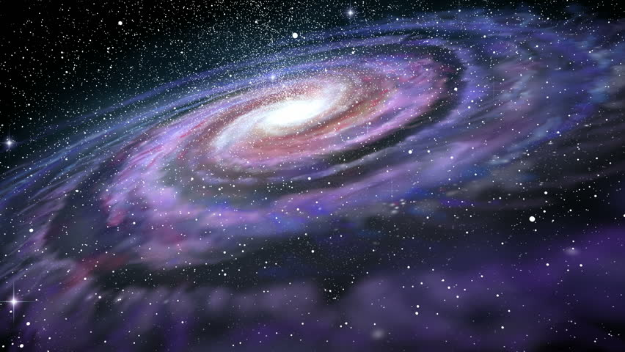
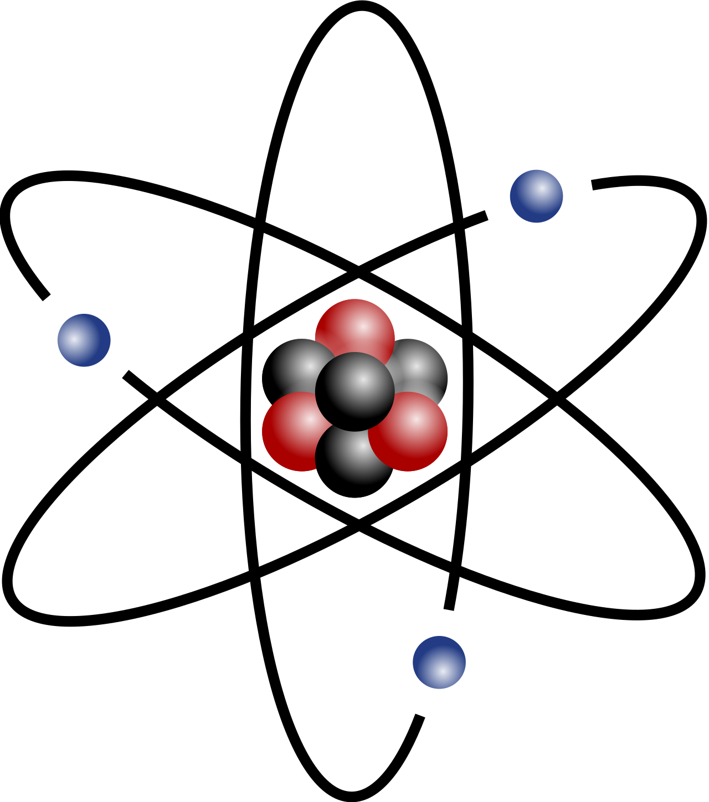
Une plongée dans l’infiniment petit…
Différence de taille
galaxies
=
Atome

Slide 4
Structure de l’atome (du grec : indivisible)
Notes:
Taille
Propriéte de l’atome depend de ces constituents
99.99% de vide

Slide 5
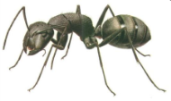

Structure de l’atome (du grec : indivisible)
Électron (élémentaire)
taille<10⁻¹⁸m
Chargé négativement
Electrons et noyau, liés ensemble par l’interaction
électromagnétique
Noyau (non-élémentaire)
Chargé positivement
10.000 fois plus petit que l’atome mais >99.9% de la masse de l’atome !
10⁻¹⁰ m=0.0000000001 m
10 millions de fois plus petit qu’une fourmi
50 mille fois plus petit qu’une bactérie
Notes:
Taille
Propriéte de l’atome depend de ces constituents
99.99% de vide

Slide 6
Structure du noyau
Proton (non-élémentaire)
m ~ 2×10⁻²⁷ kg ~ 1GeV/c²
Charge positive
Protons et neutrons, liés ensemble par l’interaction forte
Neutron (non-élémentaire)
Pas de charge électrique
10⁻¹⁴ m = 0.00000000000001 m

Slide 7
Structure des protons et des neutrons
Proton :
2 quarks up
1 quark down
Quarks liés ensemble par l’interaction forte
Neutron :
1 quark up
2 quarks down
10⁻¹⁵ m = 0.000000000000001 m
Les quarks sont des particules élémentaires
Notes:
En physique des particules, une interaction par un echange de particule. Ainsi 2 particules interagissent en échangeant une particule
Quark up +2/3
Quark down -1/3
Transition interaction forte < -- > interaction
Quarks et confinement

Slide 8
Les interactions
Interagir = échanger une particule
Les ballons sont les médiateurs de la force qui écarte les 2 bateaux.
La portée dépend de la masse du ballon
Bosons de jauge : mediateurs des interactions fondamentales
F. Vazeille
Notes:
Interaction ~force
Principe relativiste exclut tout action instanée à distance

Slide 9

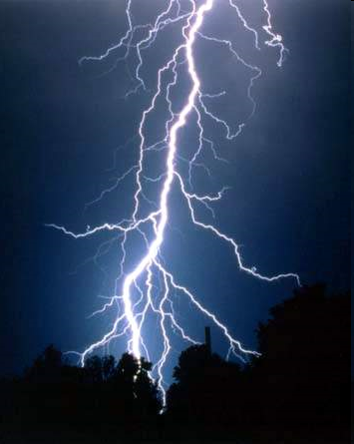
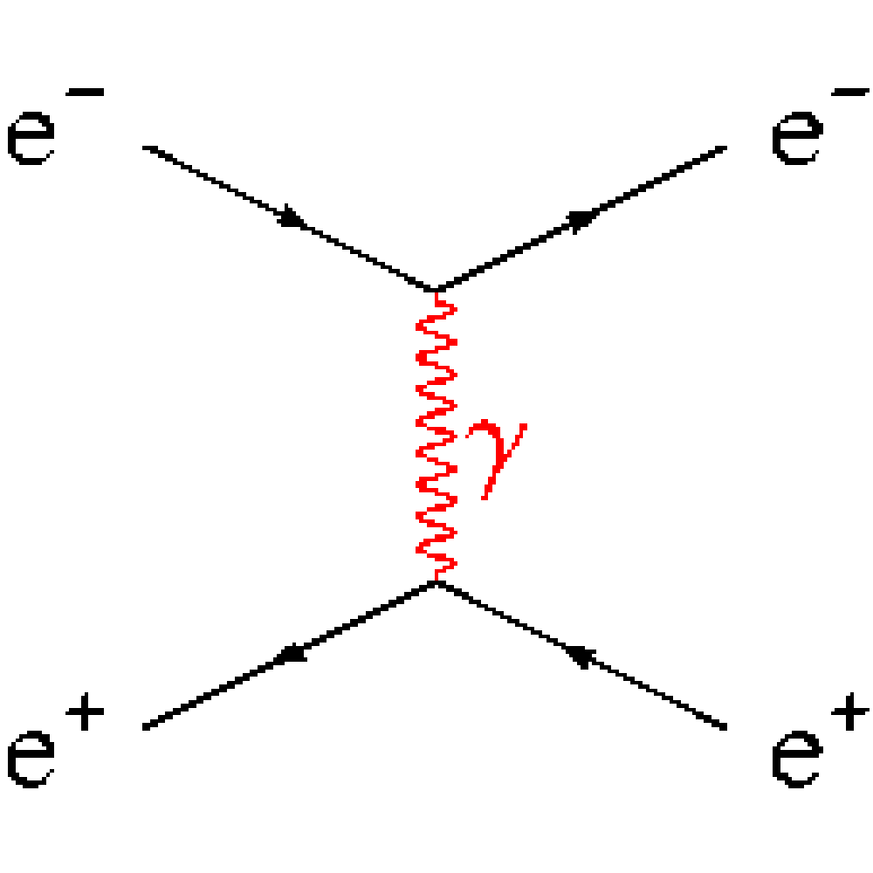
L’interaction électromagnétique
Responsable des phénomènes
électriques et magnétiques :
lumière, électricité
cohésion des atomes,…
e⁻
e⁻
e⁻
Médiateur : photon
m=0
e⁻
e⁻
e⁻
temps
Notes:
M_gamma=0 =🡺 portée infini
Répulsion entre objets de
charges électriques identiques
(attraction si charges opposées)

Slide 10
L’interaction nucléaire forte
Responsable de la stabilité des noyaux ainsi que du proton
d
u
Médiateurs: 8 gluons
u
m=0
Proton
Les quarks n’existent pas à l’état libre : ils ne peuvent pas être isolés, et ils sont confinés à l’intérieur de hadrons (assemblages de quarks) collés par les gluons
Notes:
Analogie avec elastique
Confinement millenaire 1 million de dollar

Slide 11
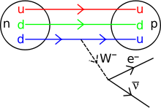
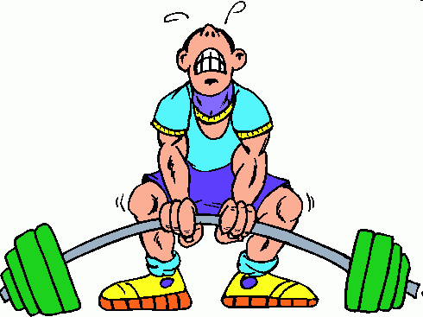
L’interaction nucléaire faible
Responsable de:
  Radioactivité β
  Participe aux réactions nucléaires au cœur du Soleil
10 000 fois plus faible que l'interaction électromagnétique
1 000 000 fois plus faible que l’interaction forte
Médiateurs : W⁺,W⁻ et Z⁰
Particules massives
Notes:
où l’hydrogène est converti en hélium
Interactions are also responsible for decay

Slide 12

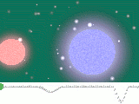
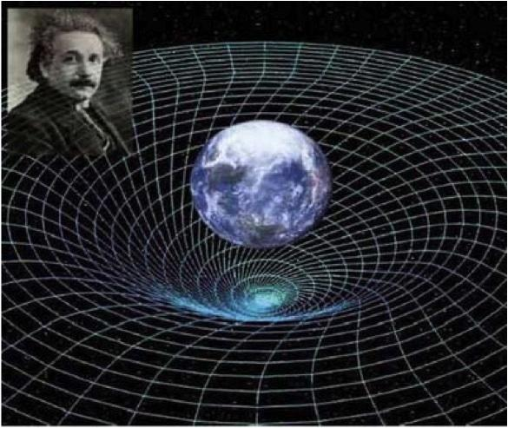
La gravitation
Responsable de la pesanteur, des marées, des mouvements des planètes, …
Force complètement négligeable à l’échelle du noyau
  10⁻³² fois plus faible que l’interaction faible
  Interaction uniquement attractive
  ⇒ dominante à grande échelle
Décrite par la relativité générale
  La gravitation est issue d’une déformation de l’espace temps
Médiateur hypothétique : graviton
Notes:
‹#›
où l’hydrogène est converti en hélium

Slide 13
Chimie : tableau périodique des éléments ?
Notes:
‹#›
où l’hydrogène est converti en hélium

Slide 14
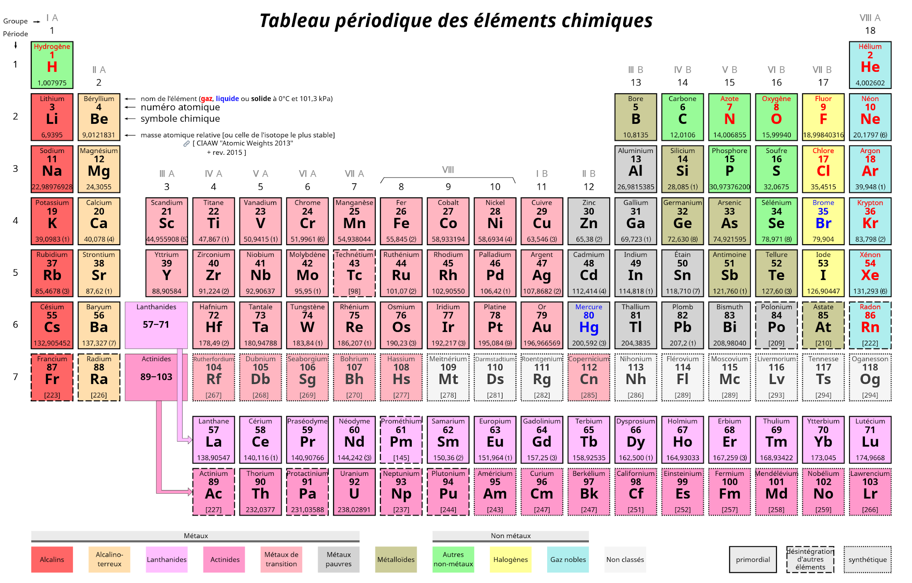
Chimie : tableau périodique des éléments ?
Représente tous les éléments chimiques, ordonnés par numéro atomique croissant,
et organisés en fonction de leur configuration électronique, qui définie leurs propriétés chimiques
Notes:
‹#›
où l’hydrogène est converti en hélium

Slide 15
Physique des particules : tableau périodique beaucoup plus simple
4

Slide 16
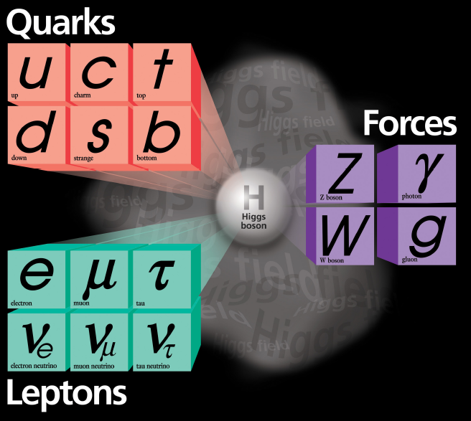
Physique des particules : tableau périodique beaucoup plus simple
Leptons Quarks
Matière
4

Slide 17
Physique des particules : tableau périodique beaucoup plus simple
Leptons Quarks
Matière
4

Slide 18
Physique des particules : tableau périodique beaucoup plus simple
Leptons Quarks
Matière
stable instable
4
Fermions

Slide 19
Physique des particules : tableau périodique beaucoup plus simple
Leptons Quarks
Matière
Bosons
4

Slide 20
Physique des particules : tableau périodique beaucoup plus simple
Leptons Quarks
Matière
Pour chaque particule, il y a une antiparticule, qui a la même masse et qui participe aux mêmes interactions, avec une charge opposée
4

Slide 21
Physique des particules : tableau périodique beaucoup plus simple
Leptons Quarks
Matière
Le monde microscopique est constitué de particules de matière, qui interagissent entre elles via des interactions (forces)
La théorie décrivant la matière et ses interactions est le Modèle Standard
4

Slide 22
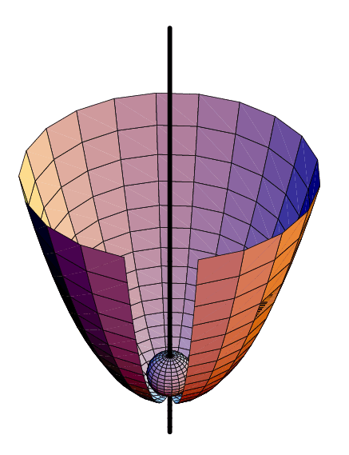
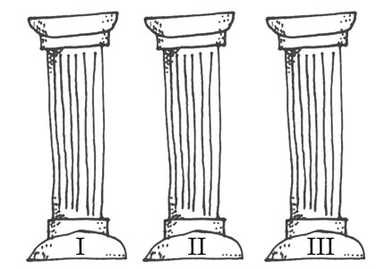
Le Modèle Standard
Elaboré dans les années 1960-70
Décrit dans un même cadre les particules élémentaires et les interactions forte, faible et électromagnétique
  Mais pas la gravitation!
Testé expérimentalement avec grande précision
Modèle Standard
  Un système est symétrique quand, sa forme reste inchangée issue d’une transformation.
  Groupe de symétrie (Invariance de jauge) est fondamental dans la théorie du Modèle Standard
Relativité
Symétrie
Quantique
Notes:
Lettre A et Z: symétrie mirroir et rotation
Certain properties such as energy can have only discrete values, not continuous values
Symétrie de jauge permet de decrire les interactions fondamentales via un principe géométrique.
L’invariance de jauge ne permet pas aux particules (d’interaction) d’avoir une masse
Symétrie permet de relier des phenomenes qui n’ont rien a voir a priori
SU(3) X SU(2) X U(1)
Transition symétrie < -- > higgs
Norme d’un vecteur ne depend pas de son orientation
Symétries
✓ Liés aux lois de conservation (énergie…)
✓ liés aux interactions (dites symétries de
Jauge)

Slide 23
Définition de la masse
Notes:
Lettre A et Z: symétrie mirroir et rotation
Certain properties such as energy can have only discrete values, not continuous values
Symétrie de jauge permet de decrire les interactions fondamentales via un principe géométrique.
L’invariance de jauge ne permet pas aux particules (d’interaction) d’avoir une masse
Symétrie permet de relier des phenomenes qui n’ont rien a voir a priori
SU(3) X SU(2) X U(1)
Transition symétrie < -- > higgs
Norme d’un vecteur ne depend pas de son orientation
Symétries
✓ Liés aux lois de conservation (énergie…)
✓ liés aux interactions (dites symétries de
Jauge)

Slide 24
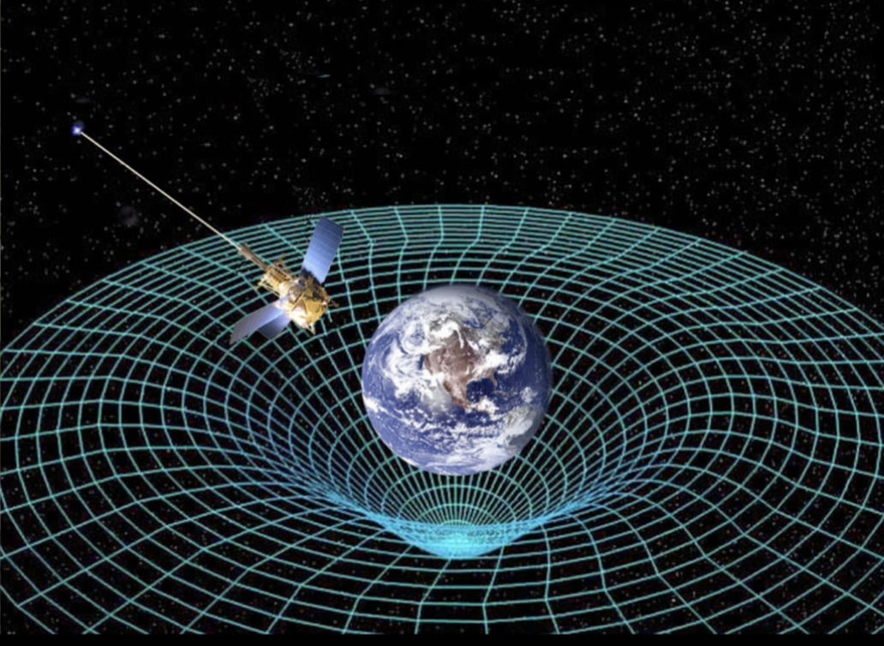
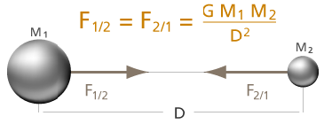
Définition de la masse
La masse est la propriété d'un objet qui "s'oppose" à l’accélération selon la loi de Newton, a = F/m
C'est ce qu'on appelle la masse inertielle
En même temps c'est la propriété d'un objet, ce qui lui permet d'attirer d’autres corps par gravité : c'est la masse gravitationnelle
Notes:
Lettre A et Z: symétrie mirroir et rotation
Certain properties such as energy can have only discrete values, not continuous values
Symétrie de jauge permet de decrire les interactions fondamentales via un principe géométrique.
L’invariance de jauge ne permet pas aux particules (d’interaction) d’avoir une masse
Symétrie permet de relier des phenomenes qui n’ont rien a voir a priori
SU(3) X SU(2) X U(1)
Transition symétrie < -- > higgs
Norme d’un vecteur ne depend pas de son orientation
Symétries
✓ Liés aux lois de conservation (énergie…)
✓ liés aux interactions (dites symétries de
Jauge)

Slide 25
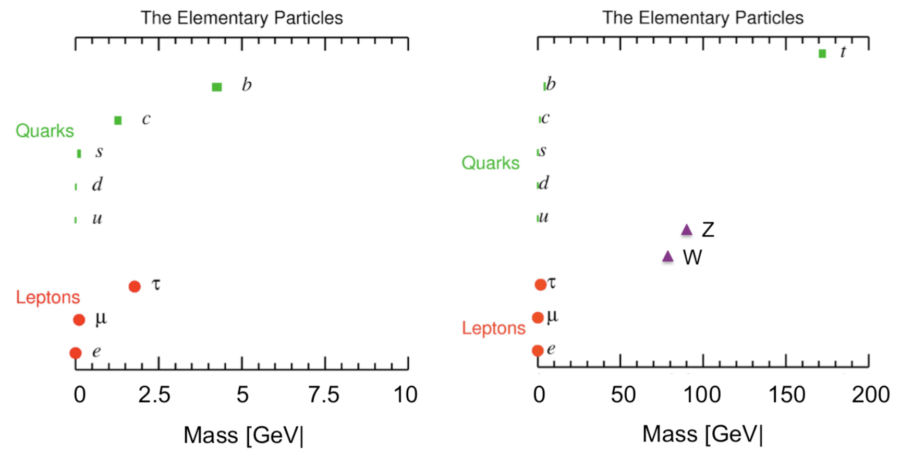
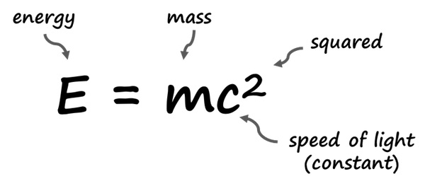
Définition de la masse
Dans le monde subatomique, c'est seulement la masse inertielle qui est considérée
Interaction gravitationnelle est trop faible à cette échelle
On mesure la masse d'une particule
  En mesurant l'énergie qu'il faut pour la créer au repos
  En mesurant la masse invariante de ses produits de désintégration
  La masse est la propriété qui empêche les particules de se déplacer à la vitesse de la lumière
Notes:
Lettre A et Z: symétrie mirroir et rotation
Certain properties such as energy can have only discrete values, not continuous values
Symétrie de jauge permet de decrire les interactions fondamentales via un principe géométrique.
L’invariance de jauge ne permet pas aux particules (d’interaction) d’avoir une masse
Symétrie permet de relier des phenomenes qui n’ont rien a voir a priori
SU(3) X SU(2) X U(1)
Transition symétrie < -- > higgs
Norme d’un vecteur ne depend pas de son orientation
Symétries
✓ Liés aux lois de conservation (énergie…)
✓ liés aux interactions (dites symétries de
Jauge)

Slide 26
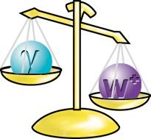
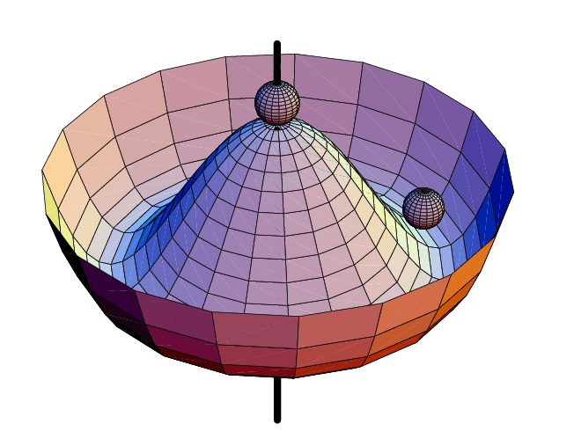
Le mécanisme de Brout-Englert-Higgs
La masse quantifie l'inertie du corps
  Plus un objet est massif plus il est difficile à mettre en mouvement
Invariance de jauge
⇒ masse=0 ⇔ v=c
⇒ contradiction avec l’expérience
Mécanisme de Higgs
  La masse n’est pas une propriété intrinsèque des particules, mais le résultat de l’interaction de la particule avec le champ de Higgs
  Découvert en 1964 par:
    R. Brout and F. Englert
    P.Higgs
    G. Guralnik, C. R. Hagen, and T. Kibble

Slide 27

Le mécanisme de Brout-Englert-Higgs
Notes:
Il faut imaginer que les particules n’ont pas de masse mais des skis
Masse = mesure de la mauvaise qualité du fartage
Early universe: symmetric phase, fundamental particles are massless 🡪 gauge symmetry is respected
Apparision du champ de higgs 10-10s apres le big bang

Slide 28



Le mécanisme de Brout-Englert-Higgs
Le photon: masse nulle
L’électron: petite masse
Le boson Z: grande masse
Plus difficile à mettre en mvt
L’action du champ de Higgs est équivalent à une sorte de viscosité du vide
Notes:
Il faut imaginer que les particules n’ont pas de masse mais des skis
Masse = mesure de la mauvaise qualité du fartage
Early universe: symmetric phase, fundamental particles are massless 🡪 gauge symmetry is respected
Apparision du champ de higgs 10-10s apres le big bang

Slide 29
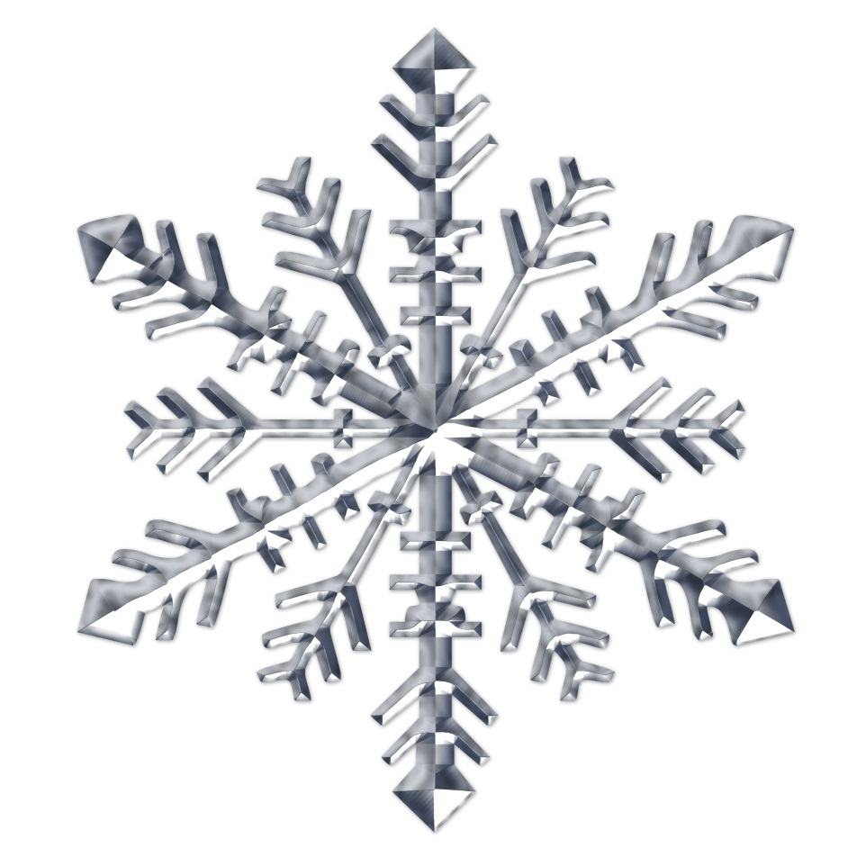
Le boson de Higgs
Boson de Higgs = le “composant” du champ de Higgs
Découvert au LHC (CERN) en 2012
Le boson de Higgs joue un rôle central dans le
mécanisme qui explique la masse des particules élémentaires

Slide 30
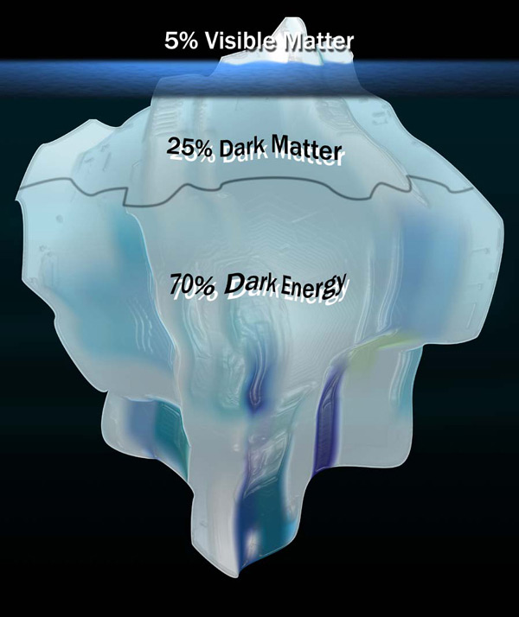
Leptons Quarks
Matière
4

Slide 31
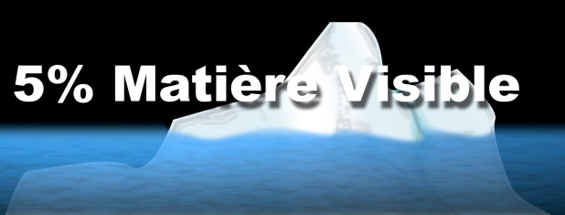
Leptons Quarks
Matière
4
Notes:
sommet de l'iceberg

Slide 32
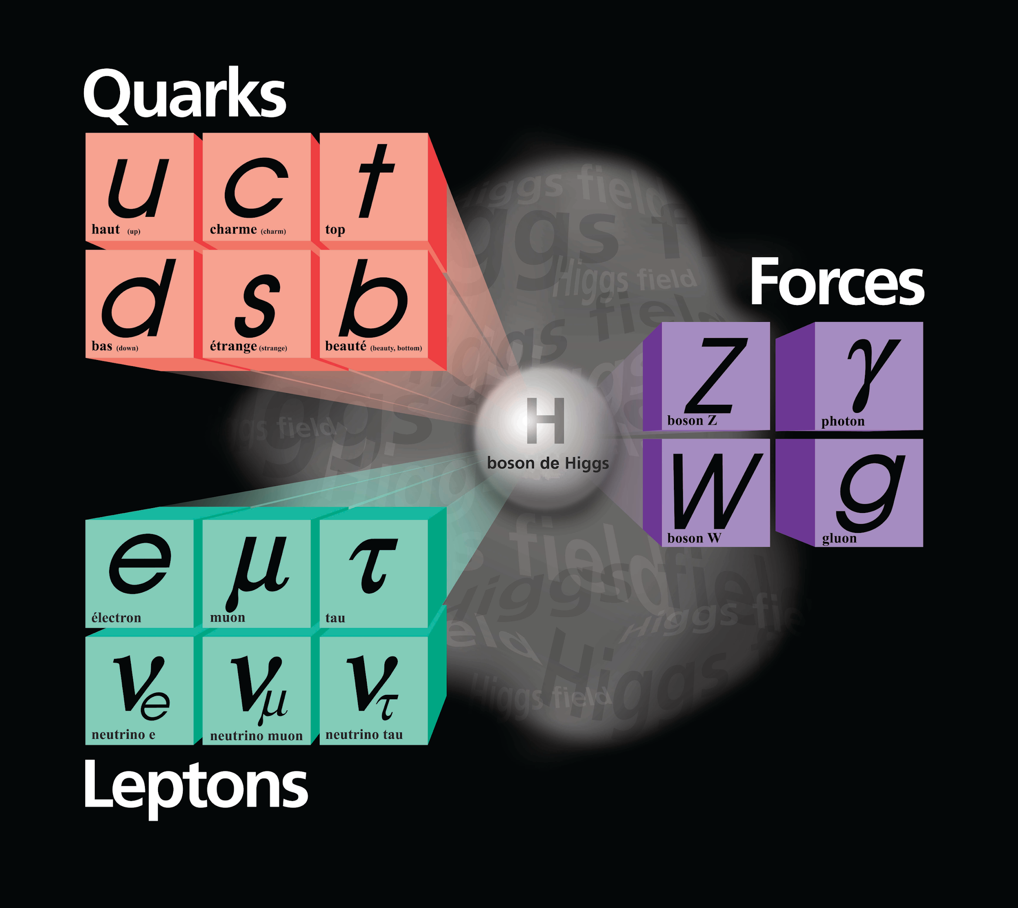

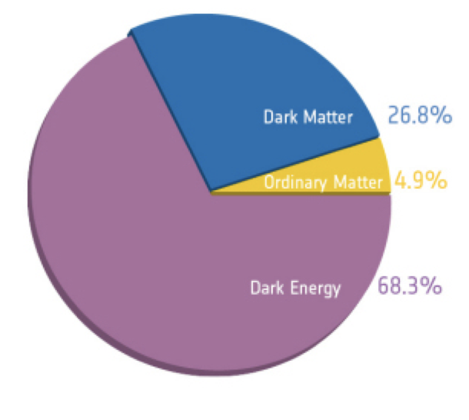
Le contenu
énergétique
de l’Univers
Energie noire
‹#›
Notes:
La matière noire, qui est détectée indirectement par son influence gravitationnelle sur la matière voisine, en occupe 26,8 %, tandis que l'énergie noire, une force mystérieuse que l'on pense responsable de l'accélération de l'expansion de l'Univers, en représente 68,3 %.

Slide 33
Résumé
Particules de matières : fermions
  Particules stables et « utiles » pour bâtir l’univers:
    électron, quark up et quark down
      proton = 2 quarks u et un quark d
  Particules instables:
    muon, tau, quark étrange,…
  A chaque particule est associée une antiparticule
Particules d’interactions : bosons
  Photon: interaction électromagnétique
  Boson Z/W: interaction faible
  Gluon: interaction forte
Le Modèle Standard est le cadre théorique qui décrit les (anti-)particules et leurs interactions
La masse des particules élémentaires provient de l’interaction avec le champ de Higgs qui se manifeste également par l’existence du boson de Higgs

Slide 34

Back Up

Slide 35
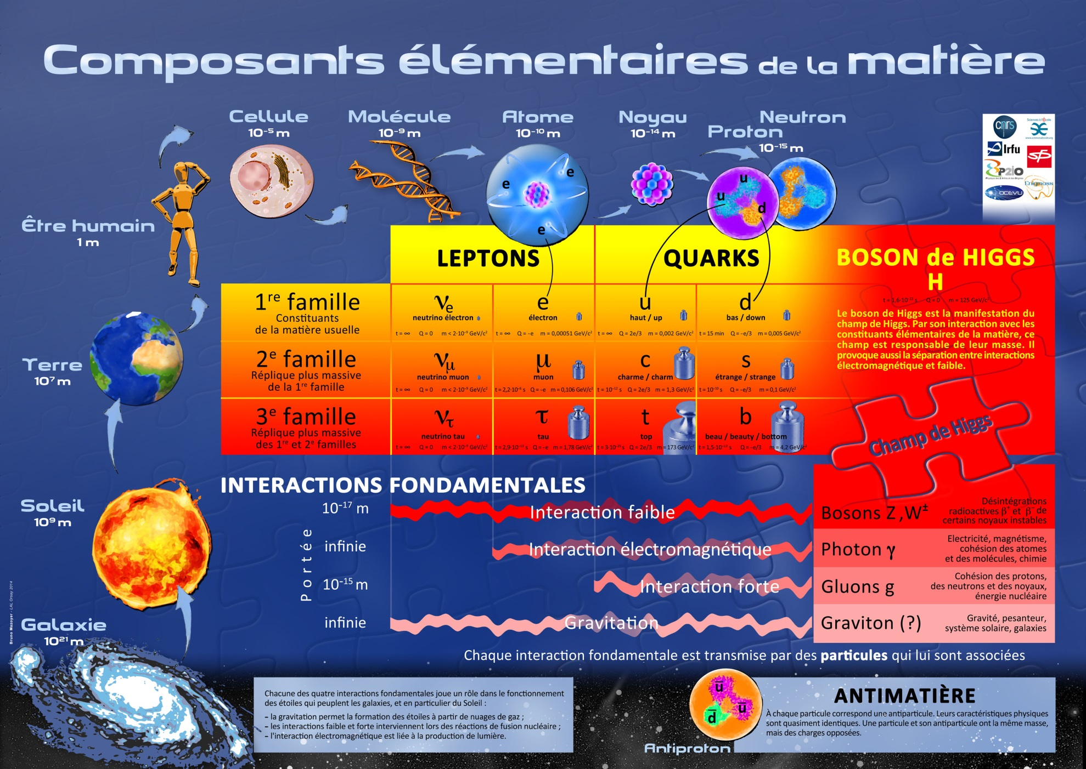
Nouvelle affiche des composants élémentaires (2014)

Slide 36

Les interactions
Quatre interactions décrivent le monde connu, et se manifestent par l'échange de particules médiatrices: les bosons de jauge
Interaction | Intensité relative
Forte | 1
Electromagnétique | 10⁻²
Faible | 10⁻⁶
Gravité | 10⁻³⁸
Notes:
M_gamma=0 =🡺 portée infini
Répulsion entre objets de
charges électriques identiques
(attraction si charges opposées)

Slide 37
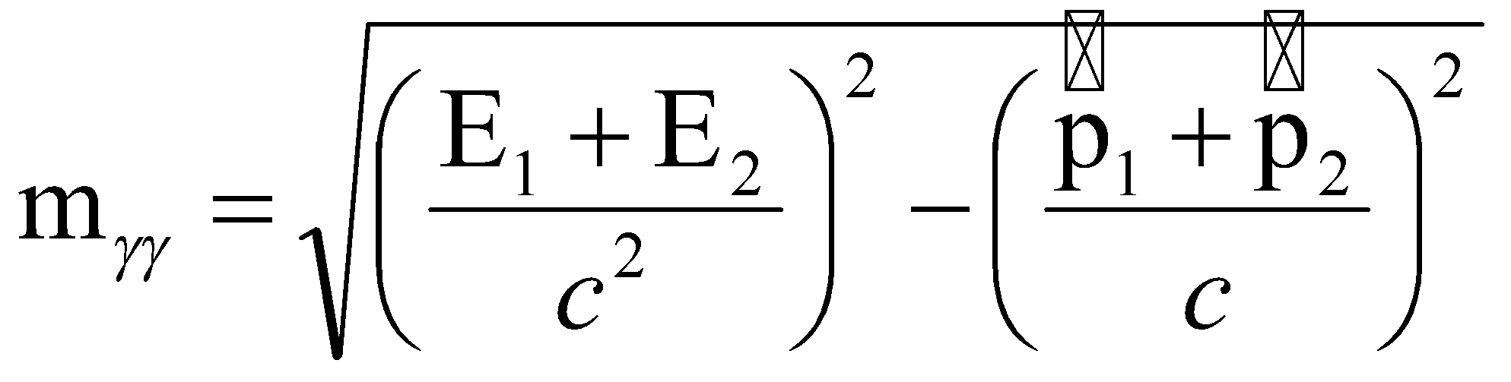
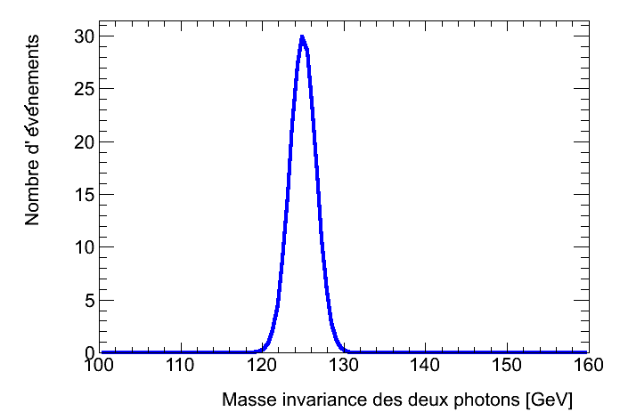
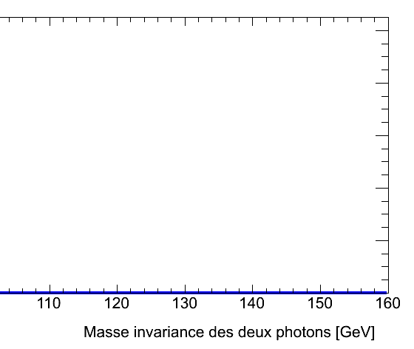
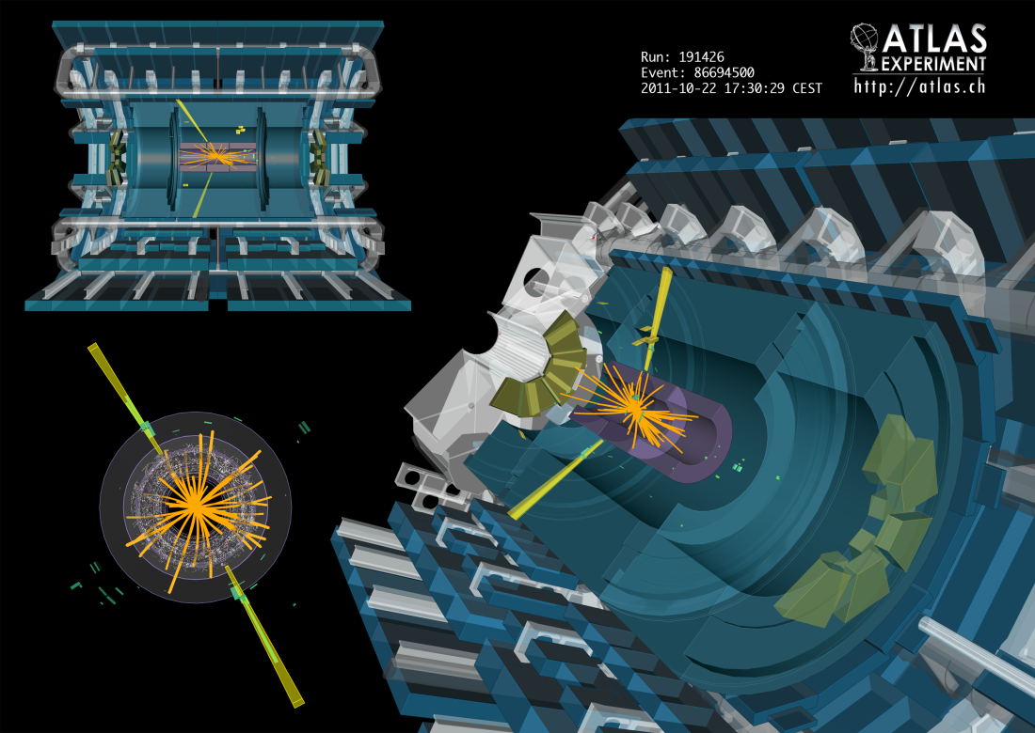
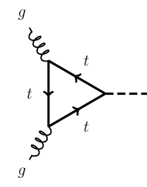
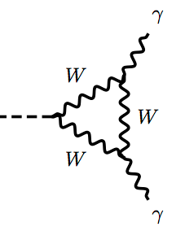
Le canal H→γγ
Higgs (m_{H}=125 GeV)
H

Slide 38
Le canal H→γγ
Higgs (m_{H}=125 GeV)
Résolution
du
détecteur
H

Slide 39
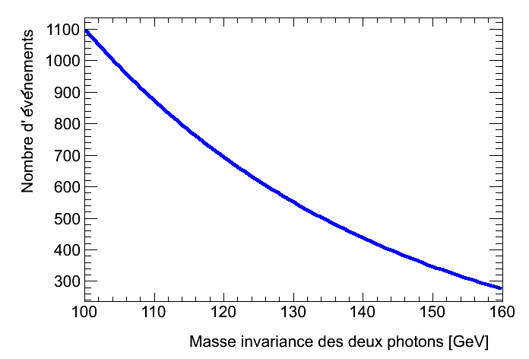
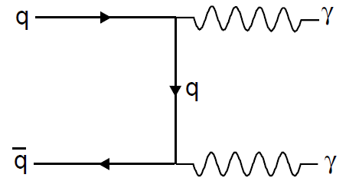
Le canal H→γγ
Higgs (m_{H}=125 GeV)
Bruit de fond
Exemple:
H

Slide 40
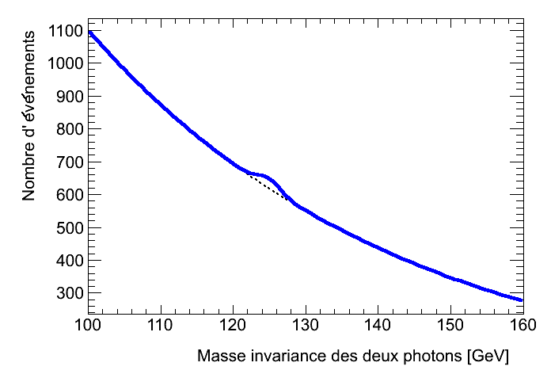
Le canal H→γγ : simulation
Higgs
Bosse = signature du boson de Higgs

Slide 41
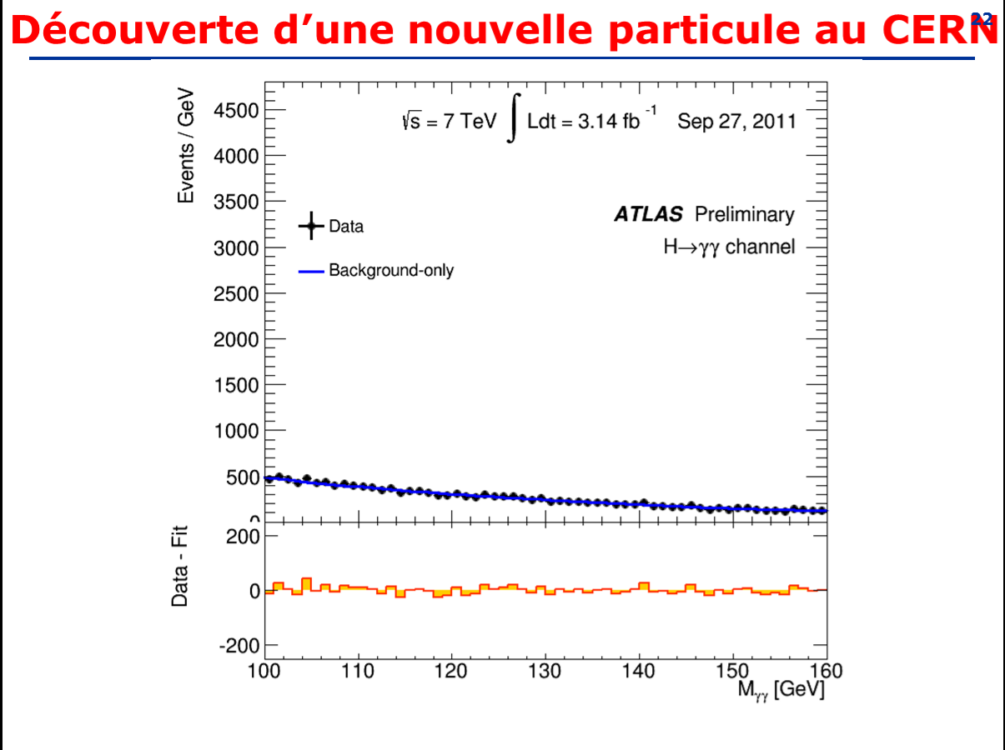
‹#›

Slide 42
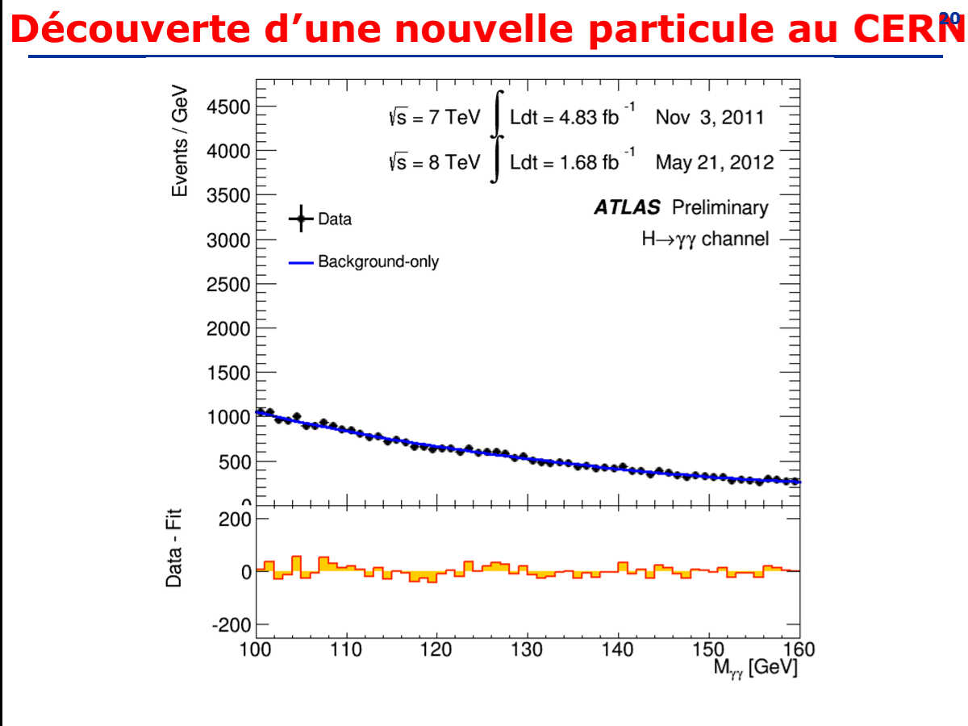

Slide 43

Découverte d’une nouvelle particule au CERN

Slide 44
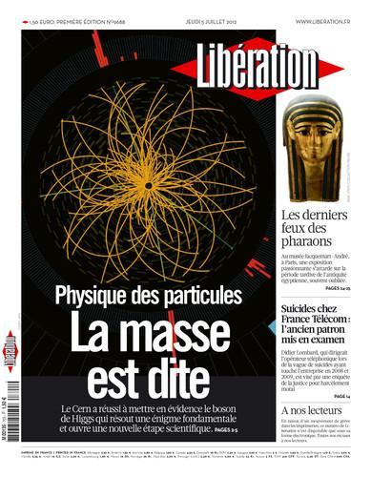
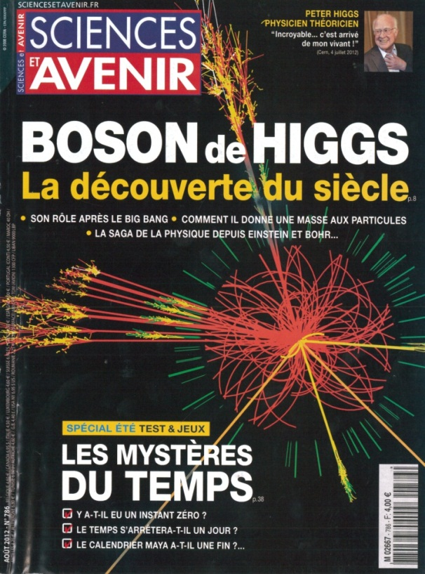
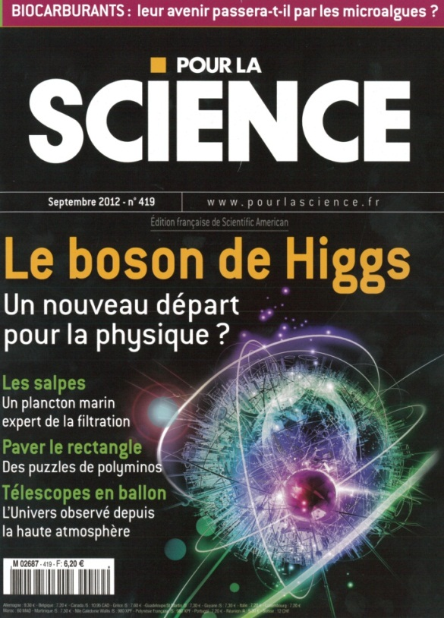
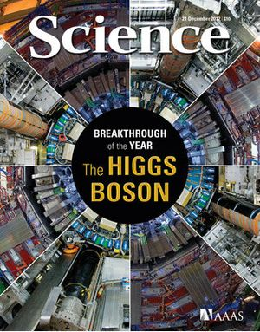
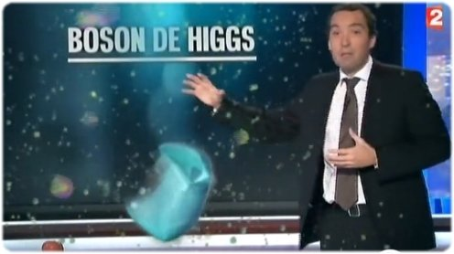

4 Juillet 2012

Slide 45
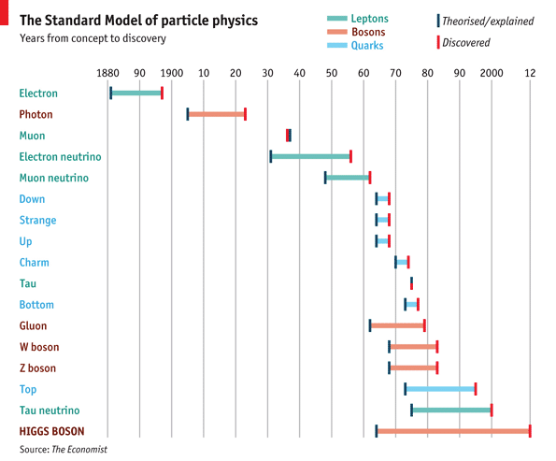
Théorisé
Découverte

Slide 46
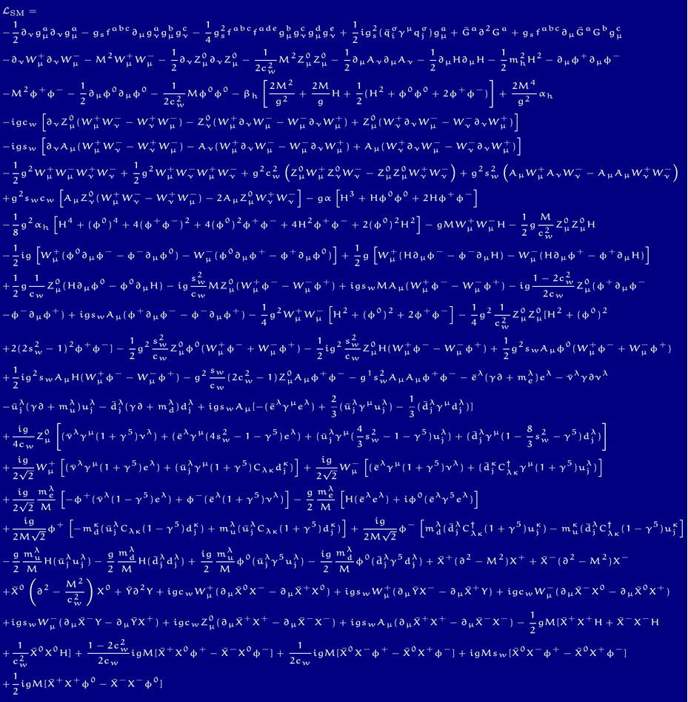

Slide 47
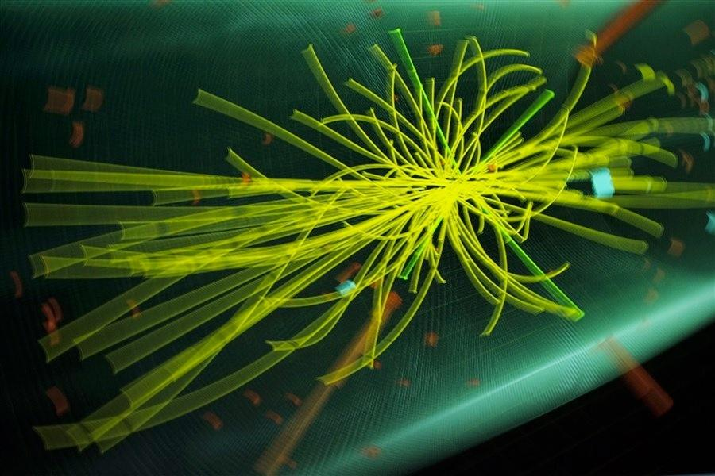
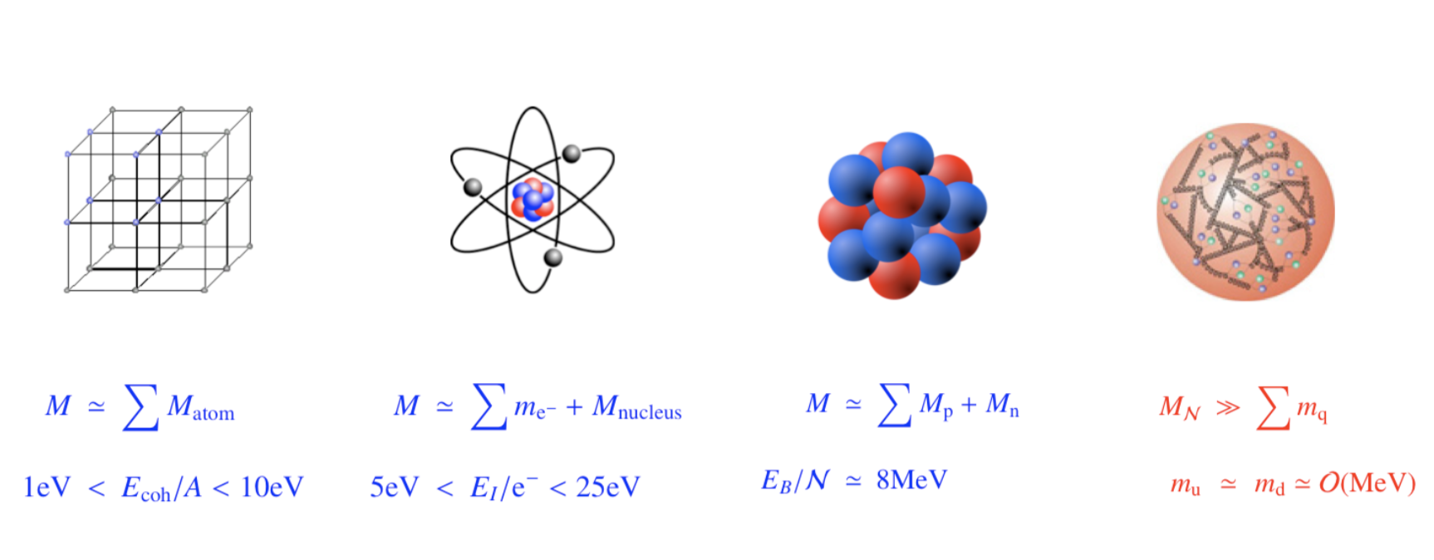
La masse dans le microcosme
Pour la matière ordinaire, la masse est à une bonne approximation égale à la somme des masses de leurs atomes
L'énergie cohésive dans un cristal, pour exemple, est entre 1 et 10 eV par atome, petit par rapport à la masse des atomes
La masse d'un atome est également à peu près égale à la somme des masses de son les électrons et son noyau; l’énergie de liaison atomique reste très petite par rapport à la masse de l’atome
Ce raisonnement continue au niveau nucléaire : la masse d’un noyau est à peu près égale à la somme des masses des protons et des neutrons

Slide 48

La masse dans le microcosme
Pour la matière ordinaire, la masse est à une bonne approximation égale à la somme des masses de leurs atomes
L'énergie cohésive dans un cristal, pour exemple, est entre 1 et 10 eV par atome, petit par rapport à la masse des atomes
La masse d'un atome est également à peu près égale à la somme des masses de son les électrons et son noyau; l’énergie de liaison atomique reste très petite par rapport à la masse de l’atome
Ce raisonnement continue au niveau nucléaire…
Mais à l'échelle du nucléon, ce raisonnement ne fonctionne plus
Le proton et le neutron contiennent des quarks de masse faible et des gluons sans masse
La masse du nucléon est dominée par leur énergie de liaison, elle a une origine dynamique!

Slide 49


Le problème de masse
Théorème de Noether : les symétries sont liées à la conservation des propriétés physiques
La symétrie de jauge : l’invariance des observables par rapport à un changement de phase local du champ, est la base du Modèle Standard (QED, QCD)
La symétrie de jauge est en effet nécessaire pour assurer la régularisation des infinis dans la théorie des champs, sans quoi le Modèle Standard ne ferait aucune prédiction

Slide 50

Le problème de masse
Une masse intrinsèque de particules, aussi bien pour la matière que pour les forces, viole la symétrie de jauge

Slide 51
Le problème de masse
Une masse intrinsèque de particules, aussi bien pour la matière que pour les forces, viole la symétrie de jauge
Le fait que toutes les particules de la matière ont une masse différente et non nulle, et le fait que m_{Z}, m_{W} ≠ m_{γ}(=0) violent la symétrie de jauge

Slide 52

Le problème de masse
Une masse intrinsèque de particules, aussi bien pour la matière que pour les forces, viole la symétrie de jauge
Le fait que toutes les particules de la matière ont une masse différente et non nulle, et le fait que m_{Z}, m_{W} ≠ m_{γ}(=0) violent la symétrie de jauge
?
La masse provient d'un processus dynamique au lieu d'être une propriété, avec laquelle les particules naissent
M≠0

Slide 53

La brisure de symétrie
Les champs massifs sont incompatibles avec la symétrie de jauge
La brisure de symétrie devrait donc rendre massif un champ sans masse
Une analogie mécanique
Imaginons une aiguille infiniment fine. Pas de moment d'inertie autour de son axe

Slide 54

Moment d’inertie “angular mass”
Le moment d'inertie est une grandeur physique qui caractérise la géométrie des masses d'un solide
La répartition de la matière en son sein
Il quantifie également la résistance à une mise en rotation de ce solide, ou plus généralement à une acceleration angulaire
C'est l'analogue pour un solide de la masse inertielle qui, elle, mesure la résistance d'un corps soumis à une acceleration

Slide 55
La brisure de symétrie
Les champs massifs sont incompatibles avec la symétrie de jauge
La brisure de symétrie devrait donc rendre massif un champ sans masse
Une analogie mécanique
Imaginons une aiguille infiniment fine. Pas de moment d'inertie autour de son axe
Appliquons une force coaxiale au-delà de la limite élastique de l’aiguille
Le tour de cristal de l'aiguille s'affaiblit dans un endroit aléatoire, et l'aiguille se plie dans une direction aléatoire
La symétrie cylindrique du système a spontanément disparu
Un moment d'inertie sur l'original original de l'axe est apparu
Le système a acquis une nouvelle propriété, une sorte de masse

Slide 56

Neutrinos
MeV
1ere
génération
2eme
génération
3eme
génération
bosons

Slide 57


Neutrinos

Slide 58


Section efficace
Pour l’example ici : la probabilité que ces 2 interactions se produisent
Elle est calculable par la théorie
On peut comparer expérience et théorie
  Pratique courante aux analyses du LHC

